Slide 2
Стоп-кадр

Slide 3
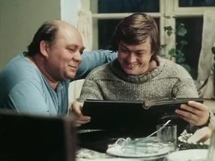

Slide 4
1. Старший сын

Slide 5
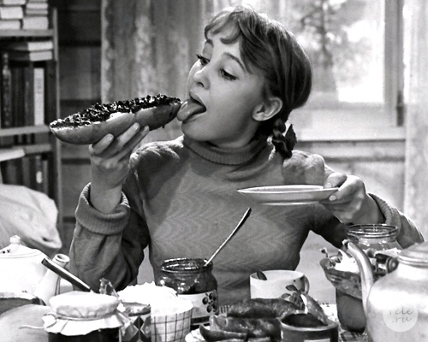

Slide 6
2. Девчата

Slide 7
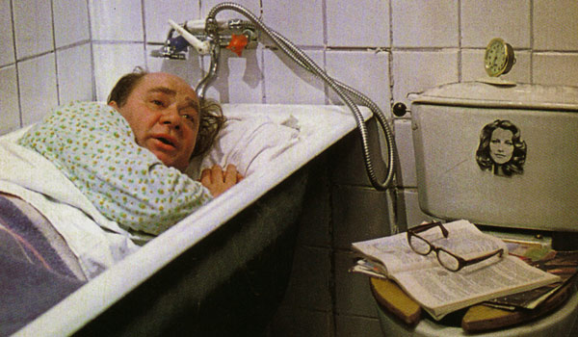

Slide 8
3. Афоня

Slide 9
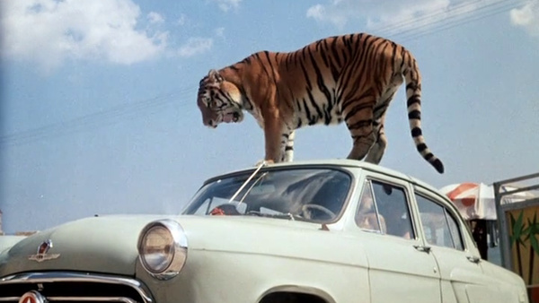

Slide 10
4. Полосатый рейс

Slide 11
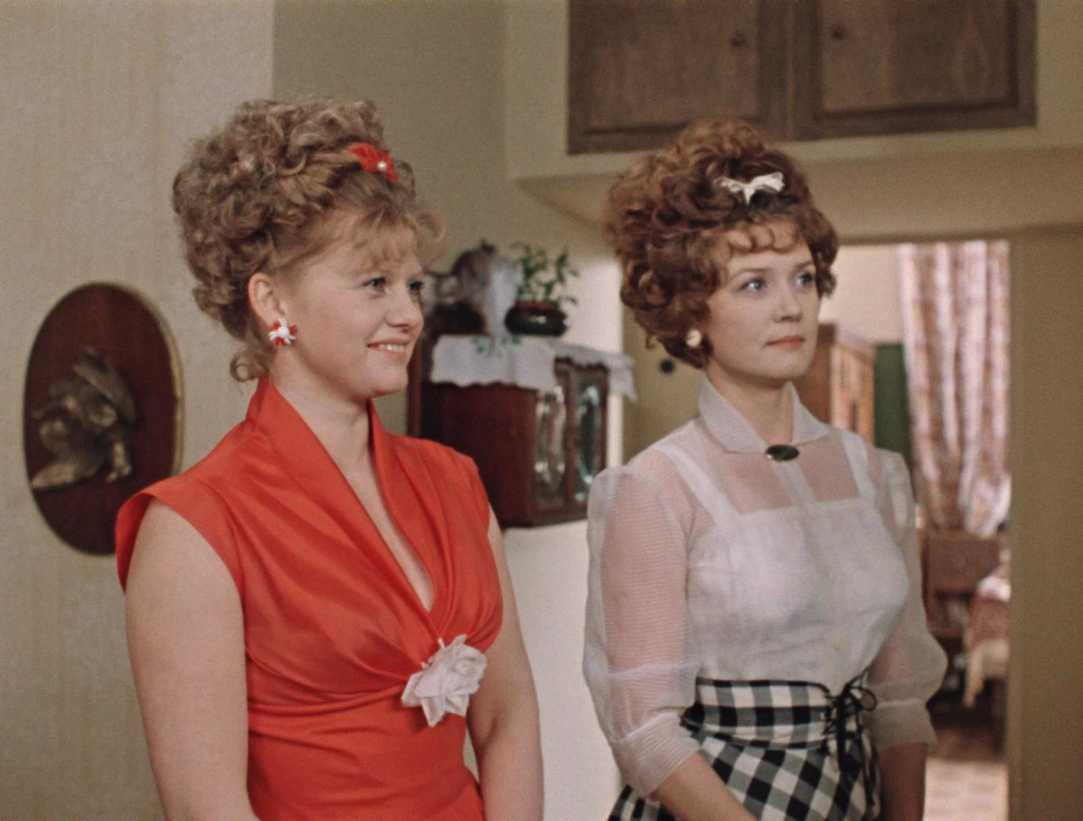

Slide 12
5. Москва слезам не верит

Slide 13
Назовите фильм по сюжету

Slide 14
6. Весёлая музыкальная история о похождениях талантливого пастуха-музыканта Кости Потехина. Будучи принятым за модного заграничного гастролёра, простодушный Костя произвёл сенсацию в Московском мюзик-холле, благодаря чему стал дирижёром джазового оркестра, а домашняя работница Анюта — певицей. Репетиции по подготовке к выступлению на сцене Большого театра его оркестр проводит на похоронах…

Slide 15
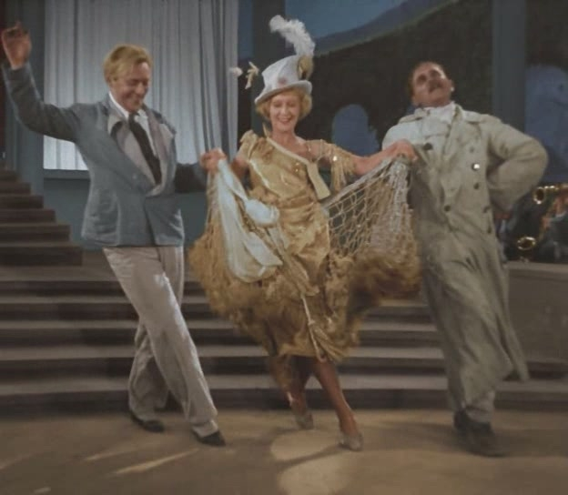
Ответ: Веселые ребята

Slide 16
7. Бывшие однополчане — теперь журналист, бухгалтер, директор завода и простой слесарь коммунальных сетей, последний раз собиравшиеся вместе 27 сентября 1946 года на дне рождения фронтового товарища Валентина Матвеева, встречаются вновь — но теперь для того, чтобы проводить его в последний путь. Спокойного застолья не получилось, и четверо друзей отправляются на прогулку по Москве. С момента окончания войны прошло 25 лет, но они по-прежнему остались верны фронтовой дружбе. В финале фильма они собираются в гостях у бывшей батальонной медсестры.

Slide 17
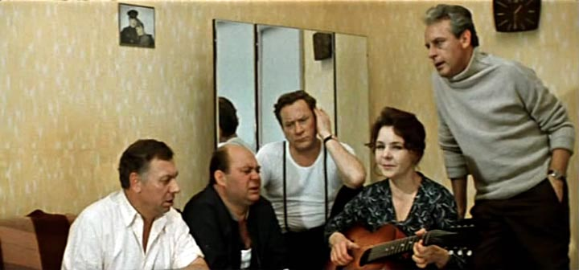
7. Белорусский вокзал

Slide 18
8. Дядя Вова приходит после работы домой, где жена просит его сходить в магазин за хлебом и макаронами. Около булочной на Калининском проспекте к нему подходит молодой человек со скрипкой и обращает его внимание на странного босоногого человека, утверждающего, что он инопланетянин. Незнакомец показывает небольшой прибор («машинку перемещения») и спрашивает номер их планеты в «тентуре». Дядя Вова, считая незнакомца сумасшедшим, протягивает к «машинке» руку и, несмотря на уверения незнакомца, что надо знать, как ею пользоваться, нажимает кнопку на ней. В результате дядя Вова и Скрипач мгновенно оказываются одни в песчаной пустыне под палящим солнцем.

Slide 19
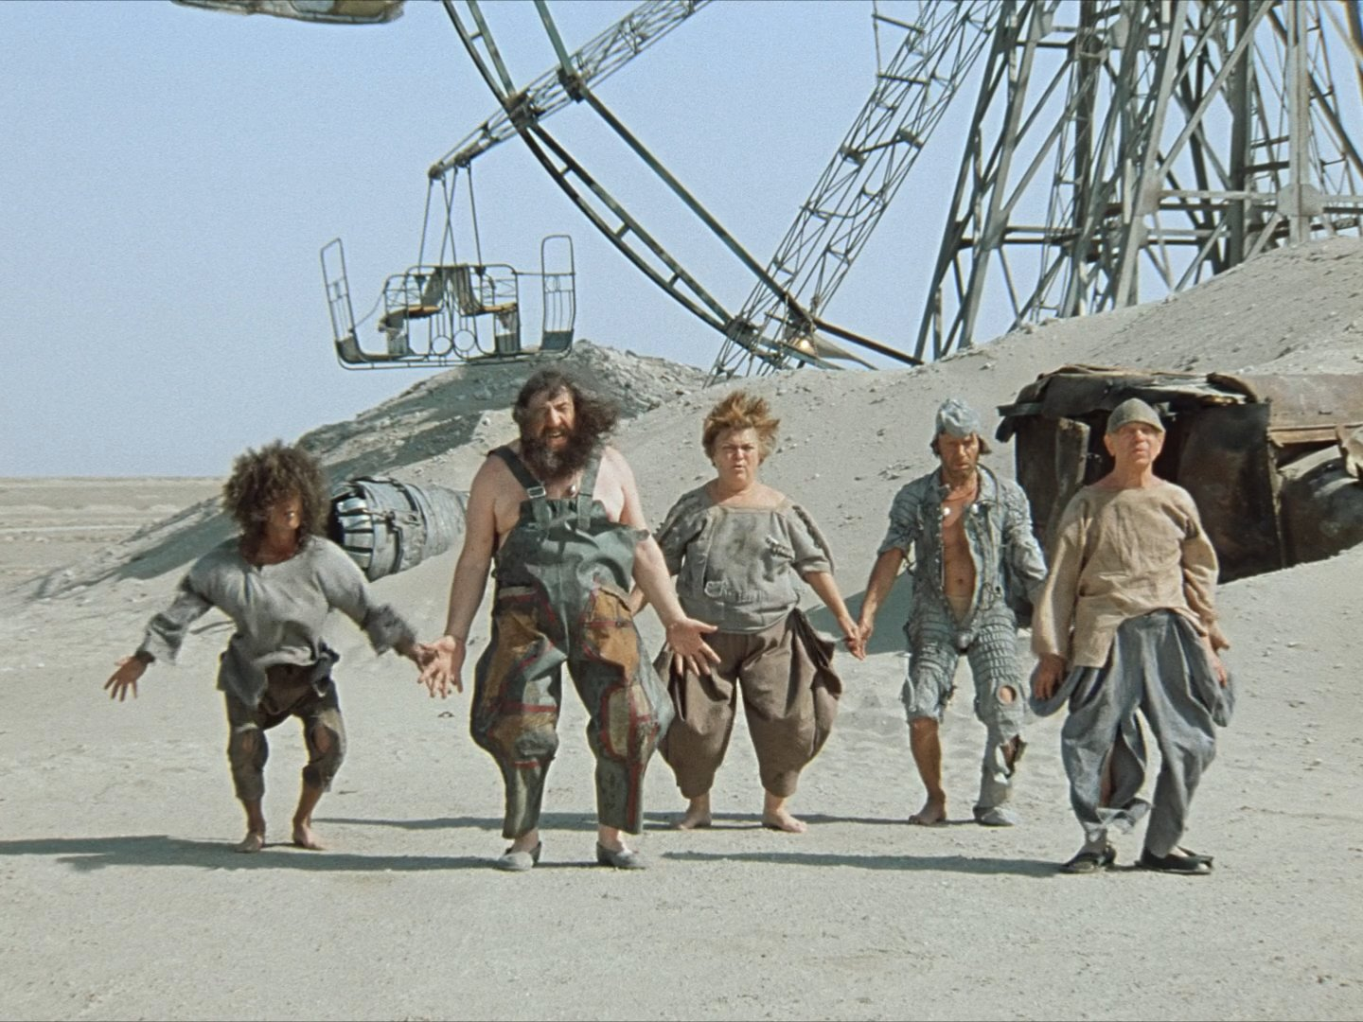
8. Кин - Дза – Дза!

Slide 20
9. В 1780 году, после непродолжительной мошеннической гастроли в Санкт-Петербурге, знаменитый авантюрист, «чародей» и «магистр тайных сил» граф Калиостро вынужден скрываться от погони, посланной всемогущим князем Потёмкиным. В это же время Калиостро пытается найти «формулу» единственного чувства, которое он всё ещё не способен вызывать в человеческих сердцах, — любви.

Slide 21
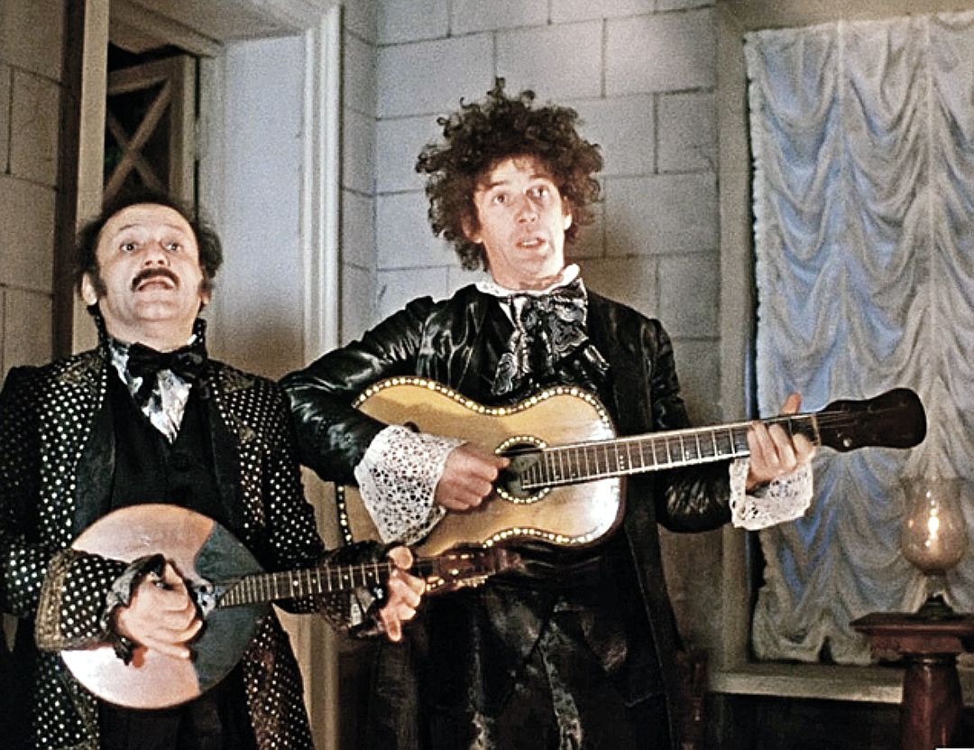
9. Формула любви

Slide 22
10. Скромный и застенчивый страховой агент, в прошлом шофёр, а ныне ещё и актёр самодеятельного театра Юрий Деточкин оказывается непримиримым борцом за справедливость. Правда, правоохранительным органам в лице актёра того же театра — следователя Максима Подберёзовикова, в чьём кабинете вместо традиционного портрета Дзержинского висит портрет Станиславского, этот Робин Гуд представляется опасным, хитроумным, изобретательным и неуловимым преступником.

Slide 23
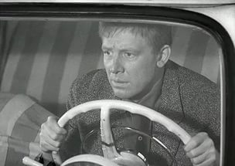
10. Берегись автомобиля

Slide 24
Назовите персонажа по описанию

Slide 25
11. Он – красноармеец, демобилизованный из Красной Армии и направляющийся домой в Самару.
Он ушёл из дому примерно в 18—20 лет и с тех пор странствовал, по его словам, «от Амура до Туркестана». Награждён именным оружием — револьвером системы Нагана с дарственной надписью.
Далеко от места событий находится его родной дом, где его ожидает жена.
Он — преданный семьянин и ему глубоко чужды антисемейные идеи 1918 — начала 20-х годов, что подтверждают его письма супруге и поведение по отношению к женщинам из гарема.

Slide 26
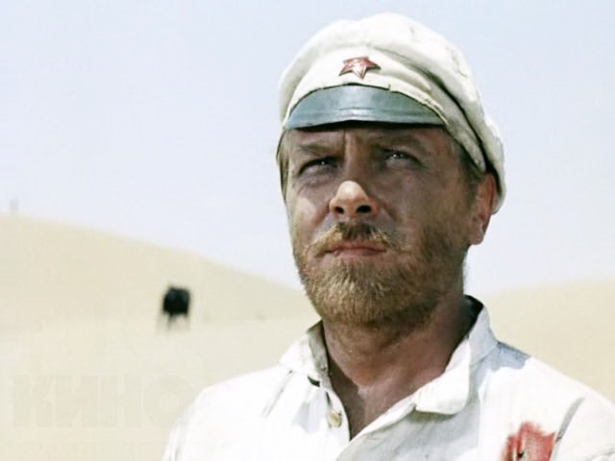
11. Фёдор Иванович Сухов

Slide 27
12. Он — человек умственного труда: читает книги, мастерит приборы, сдаёт экзамены. Постоянно носит очки. Разговорчив, но при этом застенчив. Неустойчив к крепким алкогольным напиткам. Спортивен.

Slide 28
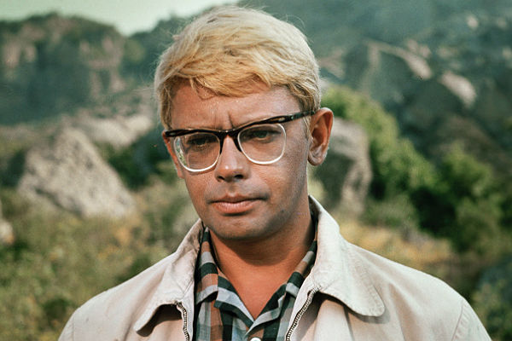
12. Шурик

Slide 29
13. Он– образцовый семьянин, отец двоих детей, скромный работник 'Гипрорыбы', где он трудится старшим экономистом. Персонажа играет замечательный русский актер Юрий Никулин.
Так, в один из дней он отправляется в туристическую поездку на круизном лайнере, и его соседом по каюте оказывается элегантный авантюрист, которого играет Андрей Миронов. Во время прогулки по заграничному городу он, подскользнувшись, получает вывих руки.

Slide 30
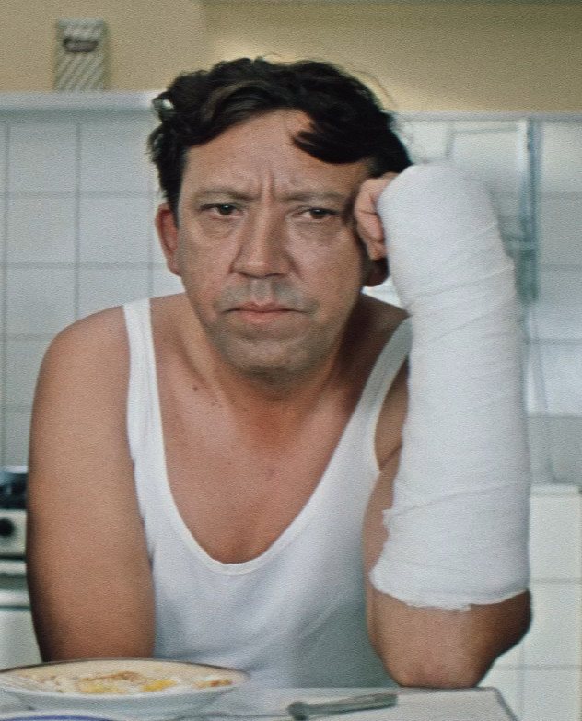
13. Семен Семенович Горбунков

Slide 31
14. Она— дочь известных в Москве хлебосолов, добряков, разоряющихся богачей. В начале фильма она предстаёт 13-летней девочкой. Она влюблена в Бориса Друбецкого, который живёт со своей матерью поблизости. Чуть позднее близким другом ее становится Пьер Безухов. Пьер знакомит ее с князем Андреем Болконским, в которого она влюбляется.

Slide 32
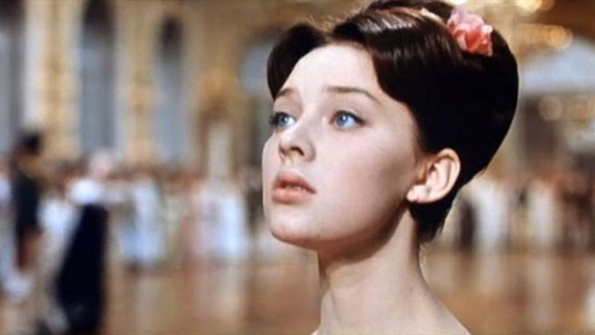
14. Наташа Ростова

Slide 33
15. Он - жених Нади Шевелевой, чьи планы по женитьбе безжалостно разрушил Женя Лукашин. Кем он работает неизвестно, но можно предположить, что занимает он важный и отвественный пост. Такой вывод можно сделать по его автомобилю, представительности и дорогим духам, которые он подарил Наде. Роль исполнил Юрий Яковлев.

Slide 34
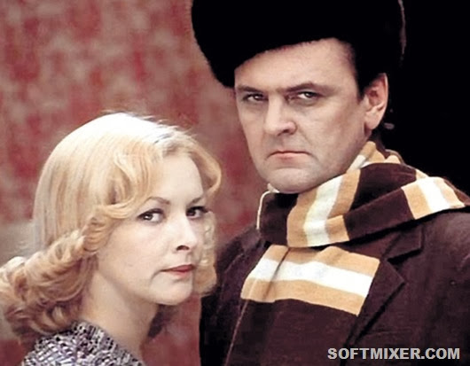
15. Ипполит Георгиевич

Slide 35
Фильмы, снятые по книгам

Slide 36
16.Советский пятисерийный телефильм режиссёра Станислава Говорухина по роману братьев Вайнеров «Эра милосердия»

Slide 37
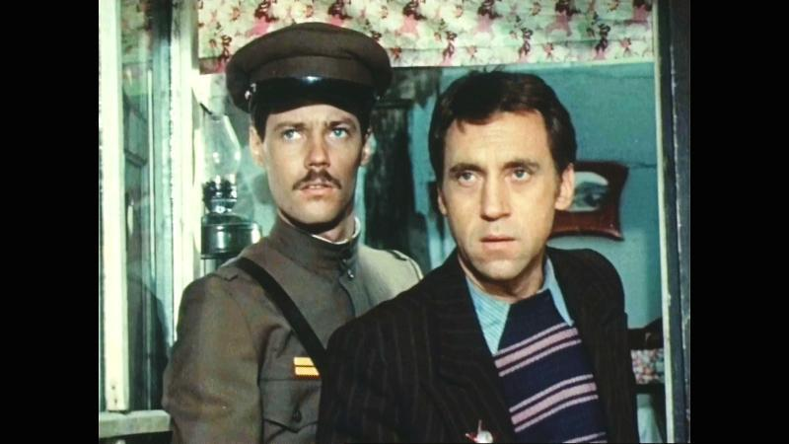
16. Место встречи изменить нельзя

Slide 38
17. Советский художественный телефильм Марка Захарова по сценарию Григория Горина, выпущенный в 1984 году Творческим объединением телевизионных фильмов. Вольная экранизация повести Алексея Толстого «Граф Калиостро» (1921).

Slide 39
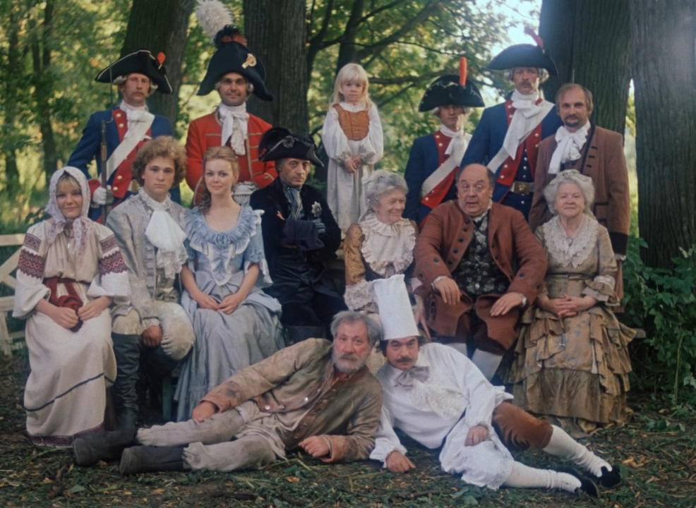
17. Формула любви

Slide 40
18. В основу фильма лёг рассказ «Дважды солгавшая» Валентина Черных, который был им написан за 19 дней для конкурса сценариев о Москве и занял на этом конкурсе 3-е место.

Slide 41
18. Москва слезам не верит

Slide 42
19. 14 сентября 1967 года появился сценарий картины под названием — «Пустыня». Было предложено договориться о совместных съёмках этого фильма с одной из киностудий республик Средней Азии.
В результате сложных переговоров сценарий был переработан так, что доля национального колорита уменьшилась, а роли русских героев стали более выпуклыми.

Slide 43
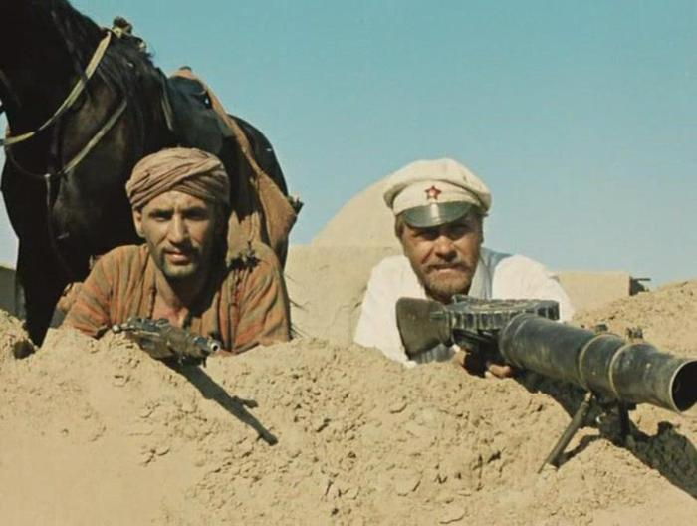
19. Белое солнце пустыни

Slide 44
20. Комедия в двух действиях Александра Вампилова, написанная в 1967 году. Самые ранние записи Вампилова, относящиеся к пьесе датируются 1964 годом: название — «Мир в доме Сарафанова», будущие персонажи: Сарафанов Андрей Григорьевич — полковник в отставке, Эмма — его дочь, Вася — его сын, десятиклассник, Забродин — студент на каникулах, Кемеровская — машинистка, Чистяков — инженер.

Slide 45
20. Старший сын

Slide 46
Назовите актера по персонажам

Slide 47
21.
Глеб Савельевич Шулейкин, повар, вынужденно выдававший себя за дрессировщика («Полосатый рейс»)
Иван Приходько, слесарь, бывший командир разведки(«Белорусский вокзал»)
Евгений Иванович Трошкин/«Доцент» Сан Саныч Белый («Джентльмены удачи»)
Коля, штукатур («Афоня»)

Slide 48
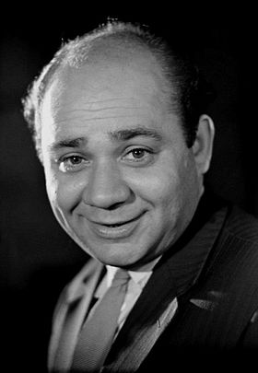
21. Евгений Леонов

Slide 49
22.
Жорж Милославский («Иван Васильевич меняет профессию»)
Афанасий Борщев («Афоня»)
Копченый («Место встречи изменить нельзя»)

Slide 50
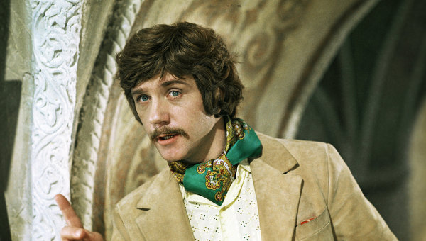
22. Леонид Куравлев

Slide 51
23.
голос за кадром («Берегись автомобиля»)
Иван Васильевич Бунша, управдом / царь Иоанн Грозный («Иван Васильевич меняет профессию»)
Би, пацак («Кин-дза-дза!»)

Slide 52
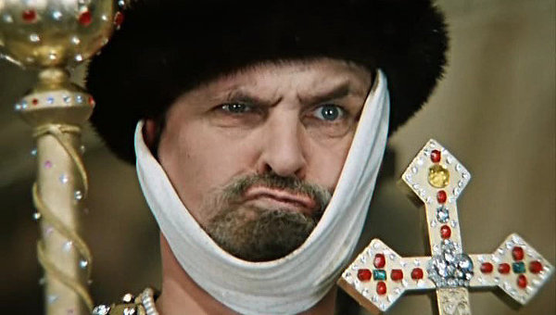
23. Юрий Яковлев

Slide 53
24.
Эрнест Павлович Щукин, инженер («12 стульев»)
«Лошак», «Жжёный», шофёр в банде «Чёрная кошка» («Место встречи изменить нельзя»)
Жакоб, подручный графа Калиостро, кучер («Формула любви»)

Slide 54
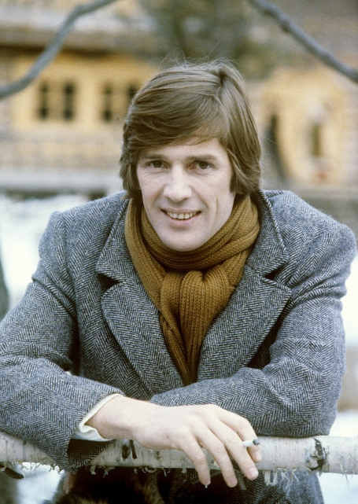
Александр Абдулов

Slide 55
25.
Балбес («Операция «Ы» и другие приключения Шурика»)
Семён Семёныч Горбунков («Бриллиантовая рука»)
дворник Тихон («12 стульев»)

Slide 56
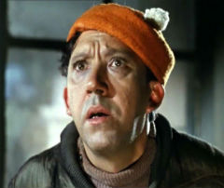
25. Юрий Никулин

Slide 57
Завершите цитату

Slide 58
26. Я представитель цивилизованной планеты, и требую, _________________! («Кин Дза Дза!»)

Slide 59
26.

Slide 60
27. — А зачем нам английский? — __________________
(«Джентльмены удачи»)

Slide 61
27.

Slide 62
28. А я вообще решила замуж не выходить. Одной ведь спокойнее, _________________
(«Девчата»)

Slide 63
28.

Slide 64
29. Не знаю, как там в Лондоне, я не была. Может, там и собака друг человека. А у нас __________________!
(«Бриллиантовая рука»)

Slide 65
29.

Slide 66
30. — Ох и глуп же ты, приятель! А я, кажется, __________ .
(«Полосатый рейс»)

Slide 67
30.

Slide 68
Угадайте фильм по саундтреку
Белое солнце пустыни
Девчата
Ирония судьбы или С легким паром!
Бриллиантовая рука
Иван Васильевич меняет профессию
Москва слезам не верит

Slide 69
